Slide 1
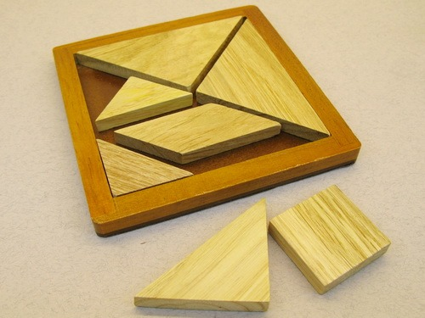
Эта элегантная старинная головоломка, удивляющая простотой деталей и многообразием фигур, которые можно из них составить, по-прежнему завораживает ценителей, каким бы ни был их возраст.

Slide 3
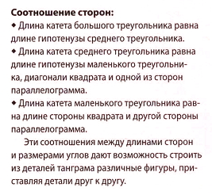
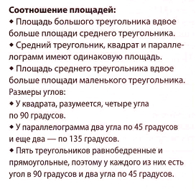
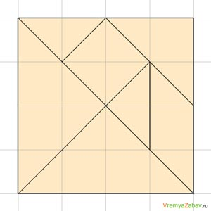
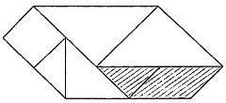

Slide 4
Название "танграм" возникло в Европе, вероятнее всего, от слова "тань" (что означает "китаец") и корня "грамма" (в переводе с греческого "буква") На первых порах им пользовались не для развлечения, а для обучения геометрии.
Первое изображение танграма (1780) обнаружено на ксилографии японского художника Утамаро, где две девушки складывают фигурки.
Танграм - очень древняя игра – головоломка. Она появилась в Китае более 4000 лет назад.
В Китае слово танграм неизвестно, а игра имеет название Чи – Чао – Ту (семь хитроумных фигур).

Slide 5
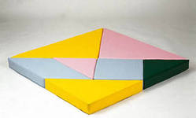
Танграм (от китайского «семь дощечек мастерства») — головоломка, состоящая из семи танов (плоских геометрических фигур), полученных делением квадрата на семь частей – 2 больших, 2 маленьких и 1 средний треугольник, 1 малый квадрат и параллелограмм, которые складывают определённым образом для получения другой, более сложной, фигуры (изображающей человека, животное, предмет домашнего обихода, букву или цифру и т. д.). Фигура, которую необходимо получить, при этом обычно задаётся в виде силуэта или внешнего контура. При решении головоломки требуется соблюдать два условия: первое — необходимо использовать все семь фигур танграма, и второе — фигуры не должны перекрываться между собой.
Существует целый ряд версий и гипотез возникновения игры “Танграм”.

Slide 6
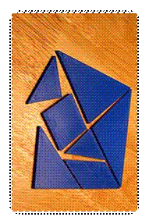
Легенда первая: версия про разбитую плитку.
Более 4000 тысяч лет назад у одного человека из рук выпала фарфоровая плитка и разбилась на семь частей. Расстроенный, он в спешке старался ее сложить, но каждый раз получал все новые интересные изображения. Это занятие оказалось настолько увлекательным, что впоследствии квадрат, составленный из семи геометрических фигур, назвали Доской Мудрости.

Slide 7
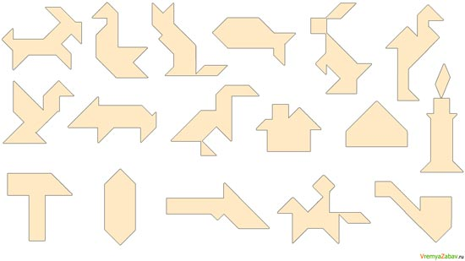
Легенда вторая: три мудреца придумали «Ши-Чао-Тю».
Появление этой китайской головоломки связано с красивой легендой. Почти две с половиной тысячи лет тому назад у немолодого императора Китая родился долгожданный сын и наследник. Шли годы. Мальчик рос здоровым и сообразительным не по летам. Одно беспокоило старого императора: его сын, будущий властелин огромной страны, не хотел учиться. Мальчику доставляло большее удовольствие целый день забавляться игрушками. Император призвал к себе трех мудрецов, один из которых был известен как математик, другой прославился как художник, а третий был знаменитым философом, и повелел им придумать игру, забавляясь которой, его сын постиг бы начала математики, научился смотреть на окружающий мир пристальными глазами художника, стал бы терпеливым, как истинный философ, и понял бы, что зачастую сложные вещи состоят из простых вещей. Три мудреца придумали "Ши-Чао-Тю"- квадрат, разрезанный на семь частей.

Slide 8
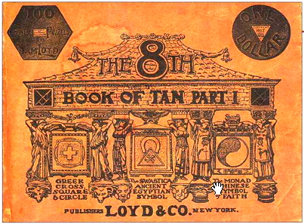
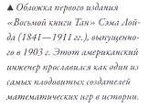
В 1903 году С. Лойд выпустил книгу “Восьмая книга Тана”, в которой впервые опубликовал свою красивую версию о древнем происхождение игры. Каждая из семи книг о танграмах, насчитывает ровно тысячу фигур. Эти книги ныне стали очень большой редкостью. Одна из книг, напечатанная золотом на пергаменте, была обнаружена в Пекине английским солдатом, продавшим свою находку за 300 фунтов стерлингов одному собирателю китайской старины.

Slide 9
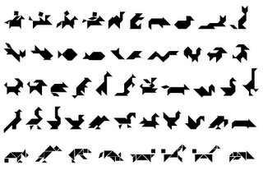
Легенда третья: семь книг Тана.
Согласно легенде Лойда, Тан был легендарным китайским мудрецом, которому его соотечественники поклонялись как божеству. Фигуры в своих семи книгах он расположил в соответствии с семью стадиями в эволюции Земли. Его танграмы начинаются с символических изображений хаоса и принципа «инь и ян». Затем следуют простейшие формы жизни, по мере продвижения по древу эволюции появляются фигуры рыб, птиц, животных и человека. По пути в различных местах попадаются изображения того, что создано человеком: орудия труда, мебель, одежда и архитектурные сооружения. Лойд часто цитирует высказывания Конфуция, философа по имени Шуфуце, комментатора Ли Хуанчжан и вымышленного профессора Челленора. Ли Хуанчжан упоминается в связи с тем, что по преданию он знал все фигуры из семи книг Тана прежде, чем научился говорить. Встречаются у Лойда и ссылки на «известные» китайские пословицы типа «Только глупец взялся бы написать восьмую книгу Тана».

Slide 11
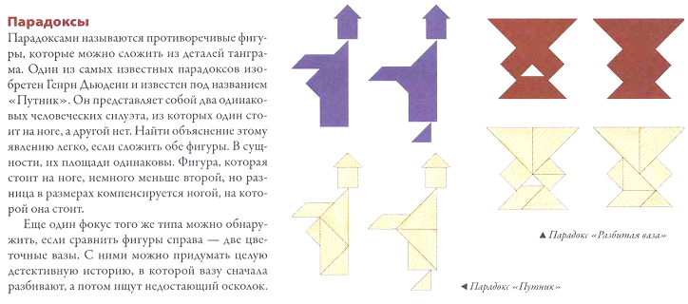

Slide 12
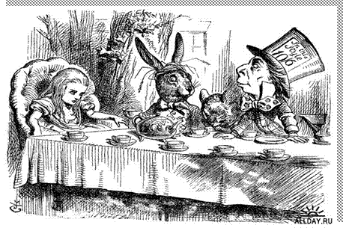
Танграм в литературных произведениях
Все мы хорошо знаем книгу “Алиса в стране чудес” Л.Кэрролла (Чарльз Лютвидж Доджсон). Однако это его не единственное произведение. В книге “Модная китайская головоломка” он пишет, что танграм был любимой игрой Наполеона, который, лишившись трона, в изгнании проводил долгие часы за этой забавой, “упражняя свое терпение и находчивость”.

Slide 13
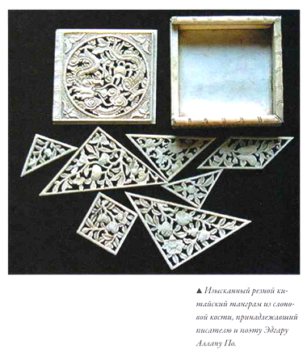
Одним из поклонников игры был Эдгар Аллан По. Принадлежавший ему танграм сделан из слоновой кости и в настоящее время хранится в Нью-Йоркской публичной библиотеке.

Slide 14
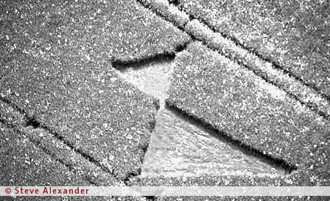
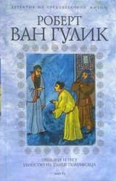
Известный писатель и дипломат Роберт Ван Гулик в романе «Убивающие ногтями » построил весь сюжет вокруг танграма.

Slide 15
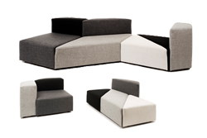
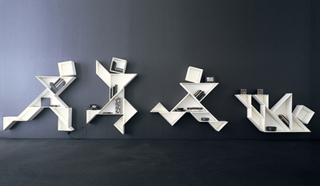
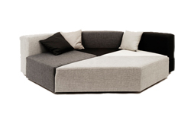
Танграм во всех его проявлениях можно встретить, начиная от дизайна одежды, заканчивая архитектурой и ландшафтным дизайном. Самое удачное применение танграма, пожалуй, в качестве мебели. Есть и столы танграмы и трансформируемая мягкая мебель и знаменитые настенные полки фирмы Lago.
.

Slide 16
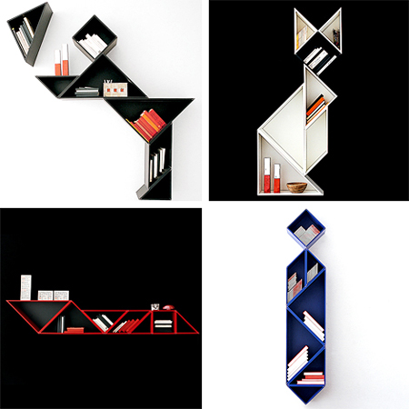
Вся мебель, построенная по принципу, танграма очень удобна и функциональна. Каждый раз она может видоизменятся в зависимости от настроения и желания хозяина. Сколько всевозможных вариантов и комбинаций можно составить из этих симпатичных полочек. Сами производители выпустили вместе с инструкцией по сборке несколько страниц с идеями для библиотеки, гостиной, спальни и детской

Slide 17
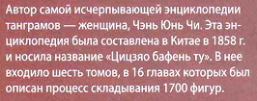
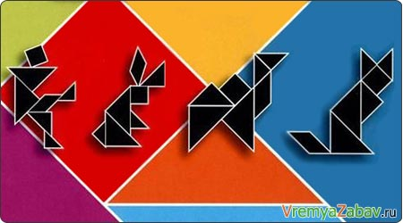

Slide 18
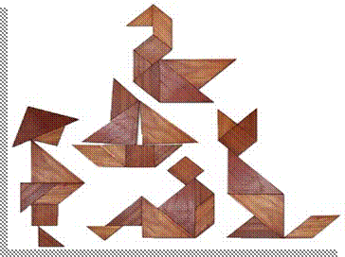
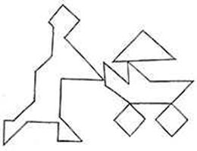
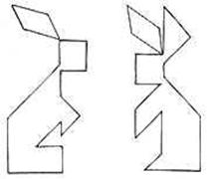
Правила игры:
Ø В каждую собранную фигуру должны входить все семь элементов.
Ø При составлении фигур элементы не должны налегать друг на друга.
Ø Элементы фигур должны примыкать один к другому.
Ø Начинать нужно с того, чтобы найти место самого большого треугольника.
В результате игры получается плоскостное силуэтное изображение. Оно условно, схематично, но образ легко угадывается по основным характерным признакам предмета: его строению, пропорциональному соотношению частей и форме.

Slide 19
Задание.
Открыть файл «Танграм-заготовка» в графическом редакторе Paint.
Собрать несколько фигур, объединенных одной тематикой, из деталей заготовки. (правка - копировать/вставить, рисунок - повернуть/отразить) Следить за тем, чтобы детали заготовки всегда оставались на месте (не перемещать, а копировать!)
Придумать фон для своей композиции, сохранить его в отдельном файле.
Скопировать на фон свои фигуры.
Показать работу учителю.

Slide 20
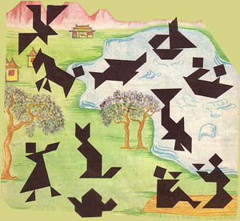
ПРИМЕР

Slide 21
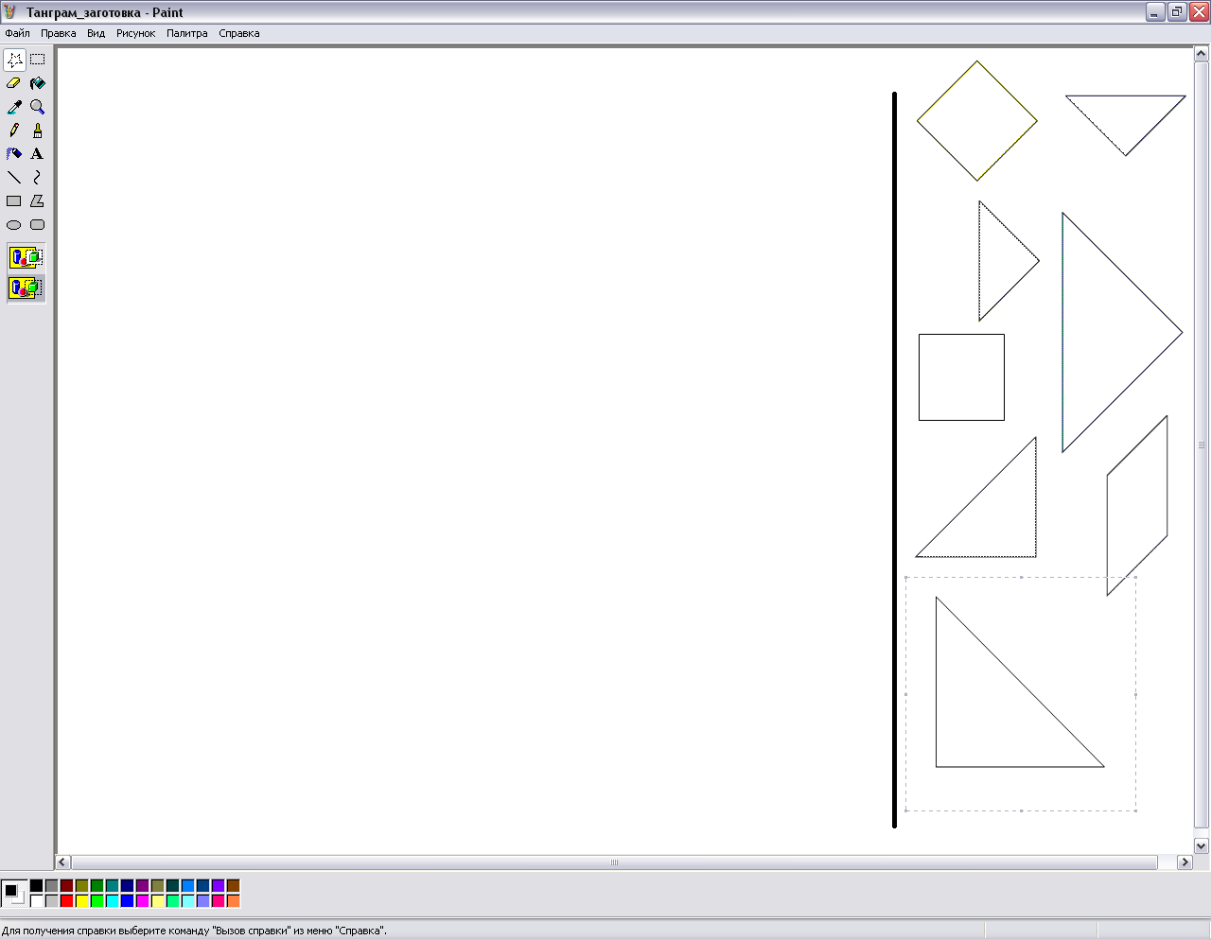

Slide 22
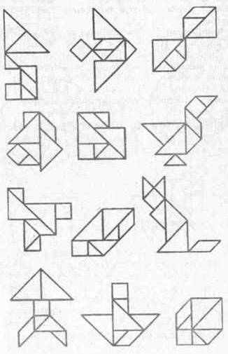

Slide 23
